Slide 1

State Diagram
Live TV
TV Guide App
Screen Click
Guide Icon Click
Live TV
CH Banner Click
Press Info Key
Recording Icon Click
(current program)
Screen Click
Mini EPG
Main
Info Icon Click
Mini EPG
Info
Press Info Key
Press Back Key
Close Icon Click
Press Back Key
(another CH)
(another live program)
(scheduled program)
4way key, wheel, icon
(Change EPG)
EPG Click
(Change CH)
Watch Icon Click
(Change CH)
Setting Reminder,
Reserved Recording Icon Click

Slide 2
State Table
Event State | Live TV | Mini EPG Main | Mini EPG Info
Ch Banner Click | Mini EPG Main
Press Info Key | Mini EPG Main | Mini EPG Info
Screen Click |  | Live TV | Live TV
Press Back Key |  | Live TV | Mini EPG Main
Info Icon Click |  | Mini EPG Info
4way key, wheel, icon (Change EPG) |  | Mini EPG Main
EPG Click (Change CH) |  | Mini EPG Main
Close Icon Click |  |  | Mini EPG Main
Watch Icon Click (Change CH) |  |  | Mini EPG Info
Setting Reminder, Reserved Recording Icon Click |  |  | Mini EPG Info
Recording Icon Click |  |  | Mini EPG info
Guide Icon Click |  |  | TV Guide App

Slide 3
Transition Tree (1/3)
Live TV
path 1
Live TV
path 2
Mini EPG Main
path 3
CH Banner Click
Mini EPG Main
Mini EPG Main
path 4
Mini EPG Info
path 5
Mini EPG Info
path 6
Live TV
Press Info Key
Mini EPG Main

Slide 4
Transition Tree (2/3)
Mini EPG Main
path 7
Screen Click
Live TV
Mini EPG Main
path 8
Live TV
Live TV
path 9
Press Back Key
Live TV
path 10
Mini EPG Main
path 11
4way key, wheel, icon
(Change EPG)
Mini EPG Main
Mini EPG Main
path 12
Mini EPG Main
Mini EPG Info
path 13
EPG Click
(Change CH)
Mini EPG Main
Mini EPG Info
path 14
Live TV
path 15
Info Icon Click
Mini EPG Info
path 16
Mini EPG Main
Mini EPG Main
path 17
Press Info Key
Mini EPG Info
Mini EPG Info
path 18
Mini EPG Info
path 19
Mini EPG Info
path 20
TV Guide App
path 21

Slide 5
Transition Tree (3/3)
Mini EPG Main
path 22
Screen Click
Live TV
Mini EPG Main
path 23
Press Back Key
Mini EPG Main
Live TV
path 24
Live TV
path 25
Mini EPG Main
path 26
Close Icon Click
Mini EPG Main
Mini EPG Main
path 27
Mini EPG Info
path 28
Mini EPG Info
path 29
Mini EPG Info
Watch Icon Click
(Change CH)
Mini EPG Info
Live TV
path 30
Setting Reminder,
Reserved Recording Icon Click
Mini EPG Info
Mini EPG Main
path 31
Mini EPG Main
path 32
Mini EPG Info
path 33
Recording Icon Click
Mini EPG Info
Mini EPG Info
path 34
Mini EPG Info
path 35
Guide Icon Click
TV Guide App
TV Guide App
path 36

Slide 6
State Diagram
Live TV
TV Guide App
Screen Click
Guide Icon Click
Live TV
CH Banner Click
Press Info Key
Recording Icon Click
(current program)
Screen Click
Mini EPG
Main
Info Icon Click
Mini EPG
Info
Press Info Key
Press Back Key
Close Icon Click
Press Back Key
(another CH)
(another live program)
(scheduled program)
4way key, wheel, icon
(Change EPG)
EPG Click
(Change CH)
Watch Icon Click
(Change CH)
Setting Reminder,
Reserved Recording Icon Click

Slide 7
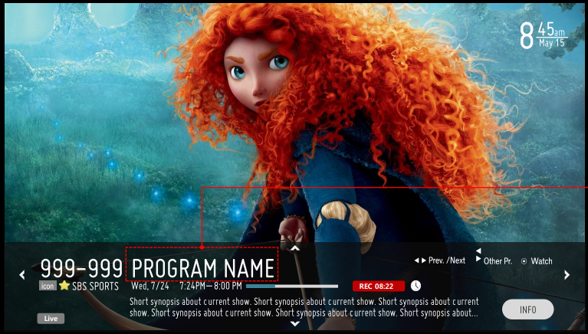
Moonstone Components(1/2)
Mini EPG
Main
moon.Image x 5
moon.MarqueeText
moon.ProgressBar
moon.Panels
moon.Button

Slide 8
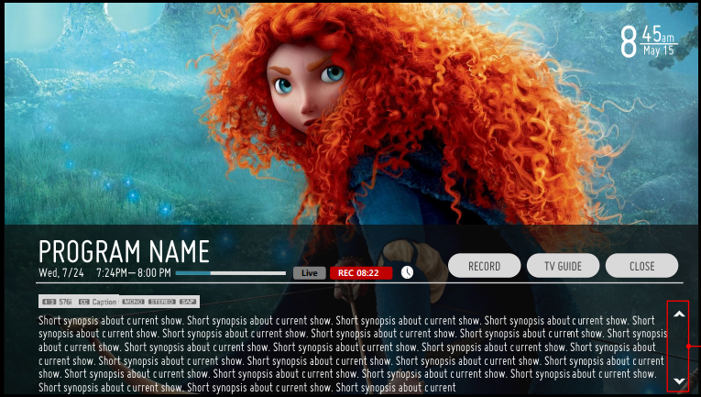
Moonstone Components(2/2)
Mini EPG
Info
moon.MarqueeText
moon.ProgressBar
moon.Button x 6
moon.Divider
moon.Scroller

